Slide 1

電気回路B 第4章 第1節
電流と磁界
節末問題 1～6
教科書131ページ ／ SHARP EL-509T
単位換算 → 公式に代入 → 電卓で計算
01
Notes:
教科書131ページ「節末問題」1～6を扱う。問1・2では方向を決め、各成分を電卓で求めてから合成する。問3～6では問題に合う公式を選び、必要なときだけ式を変形して代入する。
出典：C:/Users/電気科ロボット工学実習室/OneDrive/デスクトップ/電気回路B授業資料/00_4章1節_教科書・課題プリント/電流と磁界_スキャン補正版.pdf、PDF7ページ目右側（教科書131ページ）。
模式図：本授業資料用に作成したイラスト。

Slide 2
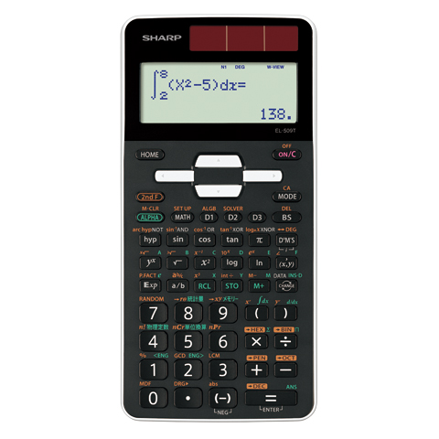
電卓の準備
EL-509Tの分数入力
① HOME で一般モードにする
② 式通り入力（W-VIEW）に設定
2ndF → SET UP → 2 → 0 → 0
SET UP は MATH キーの上にある機能。
③ a/b → 分子 → ▼ → 分母 → ＝
上の枠に分子、下の枠に分母を入れる。
分数で答えが出たら、小数になるまで CHANGE。
電気回路B 電流と磁界 節末問題 ／ 教科書 p.131 ／ EL-509T
02
Notes:
SHARP公式取扱説明書p13～14・17・32。HOMEで一般モード。W-VIEW・式通りの答に設定すると分子・分母を上下の枠に入力できる。SET UPはMATHキー上の機能。必要に応じてNORM1（2ndF、SET UP、1、3）を選ぶ。結果を小数で確認するときは、小数表示になるまでCHANGEを押す。製品写真：https://jp.sharp/calc/products/el509t/images/gallery-1.jpg
出典：C:/Users/電気科ロボット工学実習室/OneDrive/デスクトップ/電気回路B授業資料/00_4章1節_教科書・課題プリント/電流と磁界_スキャン補正版.pdf、PDF7ページ目右側（教科書131ページ）。
SHARP EL-509T 取扱説明書：https://jp.sharp/support/e_calc/doc/el509t_mn.pdf

Slide 3
問1～3で使うキー
「10の何乗」を入力する Exp キー
正の指数
6.33 × 10⁴
6.33 → Exp → 4
負の指数
9 × 10⁻⁵
9 → Exp → (−) → 5
(−) は最下段の負号キー。
Exp が「×10の何乗」を表す。
電気回路B 電流と磁界 節末問題 ／ 教科書 p.131 ／ EL-509T
03
Notes:
SHARP EL-509T公式取扱説明書p21の指数入力例。Expは10の指数を入力するキー。負の指数は減算キーではなく（−）キーを用いる。Expを使うときは×10を重ねて入力しない。0.05の2乗は0.05×0.05として分母に入力してもよい。
出典：C:/Users/電気科ロボット工学実習室/OneDrive/デスクトップ/電気回路B授業資料/00_4章1節_教科書・課題プリント/電流と磁界_スキャン補正版.pdf、PDF7ページ目右側（教科書131ページ）。
SHARP EL-509T 取扱説明書：https://jp.sharp/support/e_calc/doc/el509t_mn.pdf

Slide 4
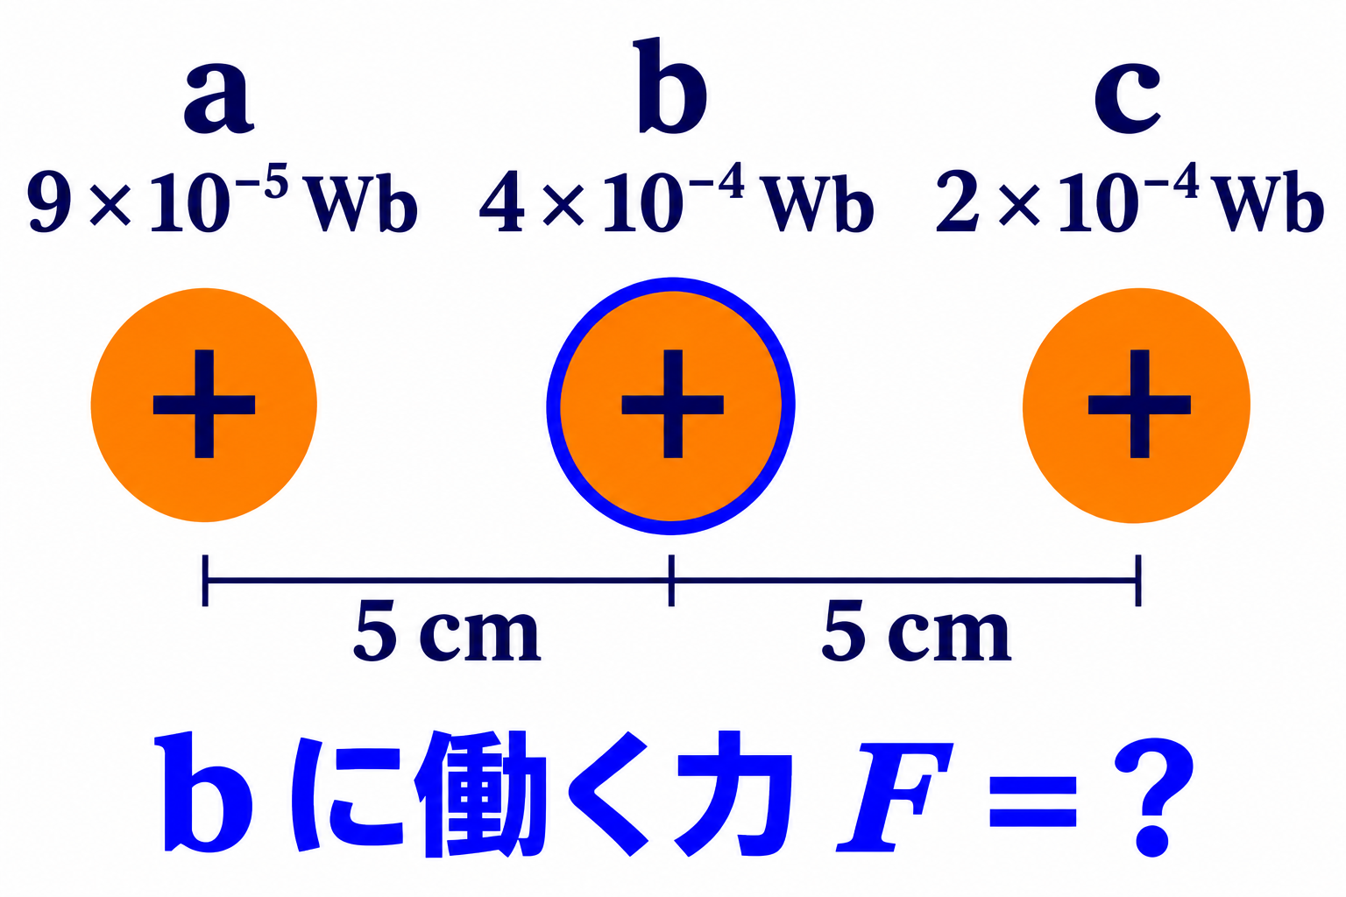
問1 図と距離
問1 真ん中の b は、どちらに押される？
求めるもの：b に働く力［N］
大きさと向き
a・b・c はすべて正の磁極
同じ符号どうしは、押し合う。
a が b を押す力 右向き →
c が b を押す力 ← 左向き
b と隣の磁極の距離は、左右とも 5 cm ＝ 0.05 m。
電気回路B 電流と磁界 節末問題 ／ 教科書 p.131 ／ EL-509T
04
Notes:
教科書p.131節末問題1・図30、p.120の磁極に働く力。空気中で左からa＝9×10⁻⁵ Wb、b＝4×10⁻⁴ Wb、c＝2×10⁻⁴ Wb。いずれも正の磁極。bに働く力の大きさと向きを求める。同符号どうしは反発するため、aがbを押す力は右、cがbを押す力は左。両側とも距離は5 cm。5 cm＝0.05 mに直す。
出典：C:/Users/電気科ロボット工学実習室/OneDrive/デスクトップ/電気回路B授業資料/00_4章1節_教科書・課題プリント/電流と磁界_スキャン補正版.pdf、PDF7ページ目右側（教科書131ページ）。
出題内容の模式図を追加。図：OpenAI ImageGenで作成。図中の数値と未知量は問題文に対応。巻線本数は模式的。問3の磁界・力の方向は正の磁極についての説明用。

Slide 5
問1 a と b の間の力
問1 a が b を右に押す力
$F=6.33×{10}^{4}×\frac{m_{1}m_{2}}{r^{2}}$
$F=\frac{6.33×{10}^{4}×(9×{10}^{-5})×(4×{10}^{-4})}{(0.05)^{2}}$
上の枠 6.33 × 10⁴ × (9 × 10⁻⁵) × (4 × 10⁻⁴)
下の枠 (0.05)²
a から受ける力 0.91152 N 右向き →
電気回路B 電流と磁界 節末問題 ／ 教科書 p.131 ／ EL-509T
05
Notes:
教科書p.131問1・図30、p.120。aとbの2個だけを見て、磁極間の力の大きさを求める。分数キーで上の枠に6.33×10⁴×(9×10⁻⁵)×(4×10⁻⁴)、下の枠に(0.05)²を入力。係数は分子にまとめてよい。計算結果0.91152 N。反発によりbには右向きに働く。後で逆向きの力を差し引くため、ここでは丸めない。
出典：C:/Users/電気科ロボット工学実習室/OneDrive/デスクトップ/電気回路B授業資料/00_4章1節_教科書・課題プリント/電流と磁界_スキャン補正版.pdf、PDF7ページ目右側（教科書131ページ）。

Slide 6
問1 c と b の間の力
問1 c が b を左に押す力
$F=6.33×{10}^{4}×\frac{m_{1}m_{2}}{r^{2}}$
$F=\frac{6.33×{10}^{4}×(2×{10}^{-4})×(4×{10}^{-4})}{(0.05)^{2}}$
上の枠 6.33 × 10⁴ × (2 × 10⁻⁴) × (4 × 10⁻⁴)
下の枠 (0.05)²
c から受ける力 2.0256 N ← 左向き
電気回路B 電流と磁界 節末問題 ／ 教科書 p.131 ／ EL-509T
06
Notes:
教科書p.131問1・図30、p.120。今度はcとbの2個だけを考える。分子に6.33×10⁴×(2×10⁻⁴)×(4×10⁻⁴)、分母に(0.05)²を入力。cはbの右側にあり、正の磁極どうしの反発でbは左へ押される。計算結果2.0256 Nを丸めずに用いる。
出典：C:/Users/電気科ロボット工学実習室/OneDrive/デスクトップ/電気回路B授業資料/00_4章1節_教科書・課題プリント/電流と磁界_スキャン補正版.pdf、PDF7ページ目右側（教科書131ページ）。

Slide 7
問1 b に働く力の大きさと向き
問1 逆向きの力を合わせる
← 左向き：c が b を押す
右向き →：a が b を押す
2.0256 N
0.91152 N
左向きの力の方が大きい。左向きの力から、右向きの力を引く。
$2.0256-0.91152=1.11408$
答え 約 1.11 N ← 左向き（a の方）
電気回路B 電流と磁界 節末問題 ／ 教科書 p.131 ／ EL-509T
07
Notes:
教科書p.131問1・図30。どちらもbに働く力なので合成する。逆向きなら大きさの差を求め、向きは大きい力に合わせる。左向き2.0256 Nから右向き0.91152 Nを引く。正確な差1.11408 Nを最後に3桁へ丸め、約1.11 N。図の左、aのある方を向く。
出典：C:/Users/電気科ロボット工学実習室/OneDrive/デスクトップ/電気回路B授業資料/00_4章1節_教科書・課題プリント/電流と磁界_スキャン補正版.pdf、PDF7ページ目右側（教科書131ページ）。

Slide 8
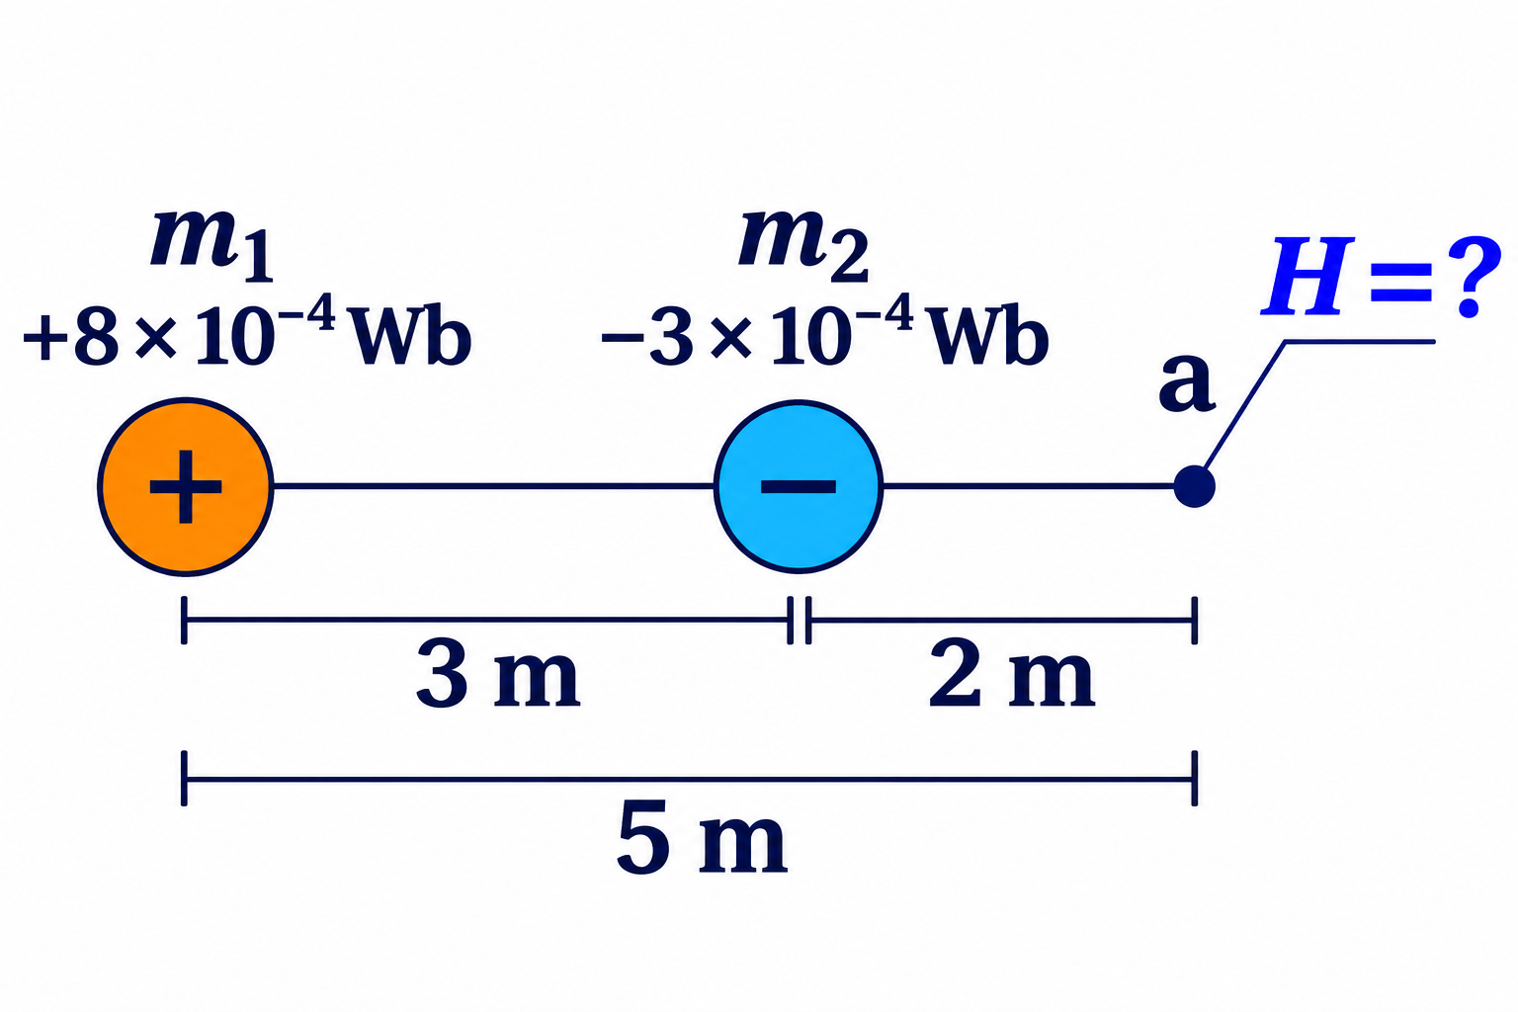
問2 図と距離
問2 点 a で、磁界はどちらを向く？
求めるもの：点 a の磁界
大きさ［A/m］と向き
m₁（＋）から a まで
3 m ＋ 2 m ＝ 5 m
＋から離れるので 右向き →
m₂（−）から a まで
2 m
−の方へ向くので ← 左向き
距離は、それぞれの磁極から点 a までを使う。
電気回路B 電流と磁界 節末問題 ／ 教科書 p.131 ／ EL-509T
08
Notes:
教科書p.131節末問題2・図31、p.124の点磁荷による磁界。空気中、左から磁極m₁＝＋8×10⁻⁴ Wb、磁極m₂＝−3×10⁻⁴ Wb、観測点a。点aでの磁界の大きさと向きを求める。正の磁極から磁界は外向き、負の磁極へは内向き。m₁からaまでは3 m＋2 m＝5 m、m₂からaまでは2 m。2つの距離は既にmで、換算不要。
出典：C:/Users/電気科ロボット工学実習室/OneDrive/デスクトップ/電気回路B授業資料/00_4章1節_教科書・課題プリント/電流と磁界_スキャン補正版.pdf、PDF7ページ目右側（教科書131ページ）。
出題内容の模式図を追加。図：OpenAI ImageGenで作成。図中の数値と未知量は問題文に対応。巻線本数は模式的。問3の磁界・力の方向は正の磁極についての説明用。

Slide 9
問2 m₁ から 5 m
問2 正の磁極がつくる右向きの磁界
$H=6.33×{10}^{4}×\frac{m}{r^{2}}$
$H_{1}=\frac{6.33×{10}^{4}×(8×{10}^{-4})}{5^{2}}$
上の枠 6.33 × 10⁴ × (8 × 10⁻⁴)
下の枠 5²
m₁ による磁界 2.0256 A/m 右向き →
電気回路B 電流と磁界 節末問題 ／ 教科書 p.131 ／ EL-509T
09
Notes:
教科書p.131問2・図31、p.124。m₁の大きさ8×10⁻⁴ Wbと、点aまでの距離5 mを用いる。ここでH₁はこの磁極による磁界の大きさを表す。EL-509Tの分数の上に6.33×10⁴×(8×10⁻⁴)、下に5²を入れると2.0256 A/m。正の磁極から離れる右向き。ここでは丸めない。
出典：C:/Users/電気科ロボット工学実習室/OneDrive/デスクトップ/電気回路B授業資料/00_4章1節_教科書・課題プリント/電流と磁界_スキャン補正版.pdf、PDF7ページ目右側（教科書131ページ）。

Slide 10
問2 m₂ から 2 m
問2 負の磁極がつくる左向きの磁界
向きは左。大きさの計算には、磁極の強さ 3 × 10⁻⁴ Wb を使う。
$H_{2}=\frac{6.33×{10}^{4}×(3×{10}^{-4})}{2^{2}}$
上の枠 6.33 × 10⁴ × (3 × 10⁻⁴)
下の枠 2²
m₂ による磁界 4.7475 A/m ← 左向き
電気回路B 電流と磁界 節末問題 ／ 教科書 p.131 ／ EL-509T
10
Notes:
教科書p.131問2・図31、p.124。磁極m₂の符号はマイナスだが、このページで計算するH₂は磁界の大きさなので、磁極の強さの絶対値3×10⁻⁴ Wbを入れる。マイナス符号は磁界がm₂へ向かうことに反映している。距離は2 m。2²で割って4.7475 A/m、左向き。ここでは丸めない。
出典：C:/Users/電気科ロボット工学実習室/OneDrive/デスクトップ/電気回路B授業資料/00_4章1節_教科書・課題プリント/電流と磁界_スキャン補正版.pdf、PDF7ページ目右側（教科書131ページ）。

Slide 11
問2 点 a の磁界の大きさと向き
問2 逆向きの磁界を合わせる
← 左向き：m₂ による磁界
右向き →：m₁ による磁界
4.7475 A/m
2.0256 A/m
点 a では左向きの磁界が強い。左向きの磁界から、右向きの磁界を引く。
$4.7475-2.0256=2.7219$
答え 約 2.72 A/m ← 左向き（m₂ の方）
電気回路B 電流と磁界 節末問題 ／ 教科書 p.131 ／ EL-509T
11
Notes:
教科書p.131問2・図31。観測点aにおける二つの磁界を合成する。m₂の磁界は左向き4.7475 A/m、m₁の磁界は右向き2.0256 A/mである。逆向きなので大きさを引く。4.7475−2.0256＝2.7219 A/m。最後に丸めて約2.72 A/m。大きい方に合わせて左向き、つまりaからm₂を向く。
出典：C:/Users/電気科ロボット工学実習室/OneDrive/デスクトップ/電気回路B授業資料/00_4章1節_教科書・課題プリント/電流と磁界_スキャン補正版.pdf、PDF7ページ目右側（教科書131ページ）。

Slide 12
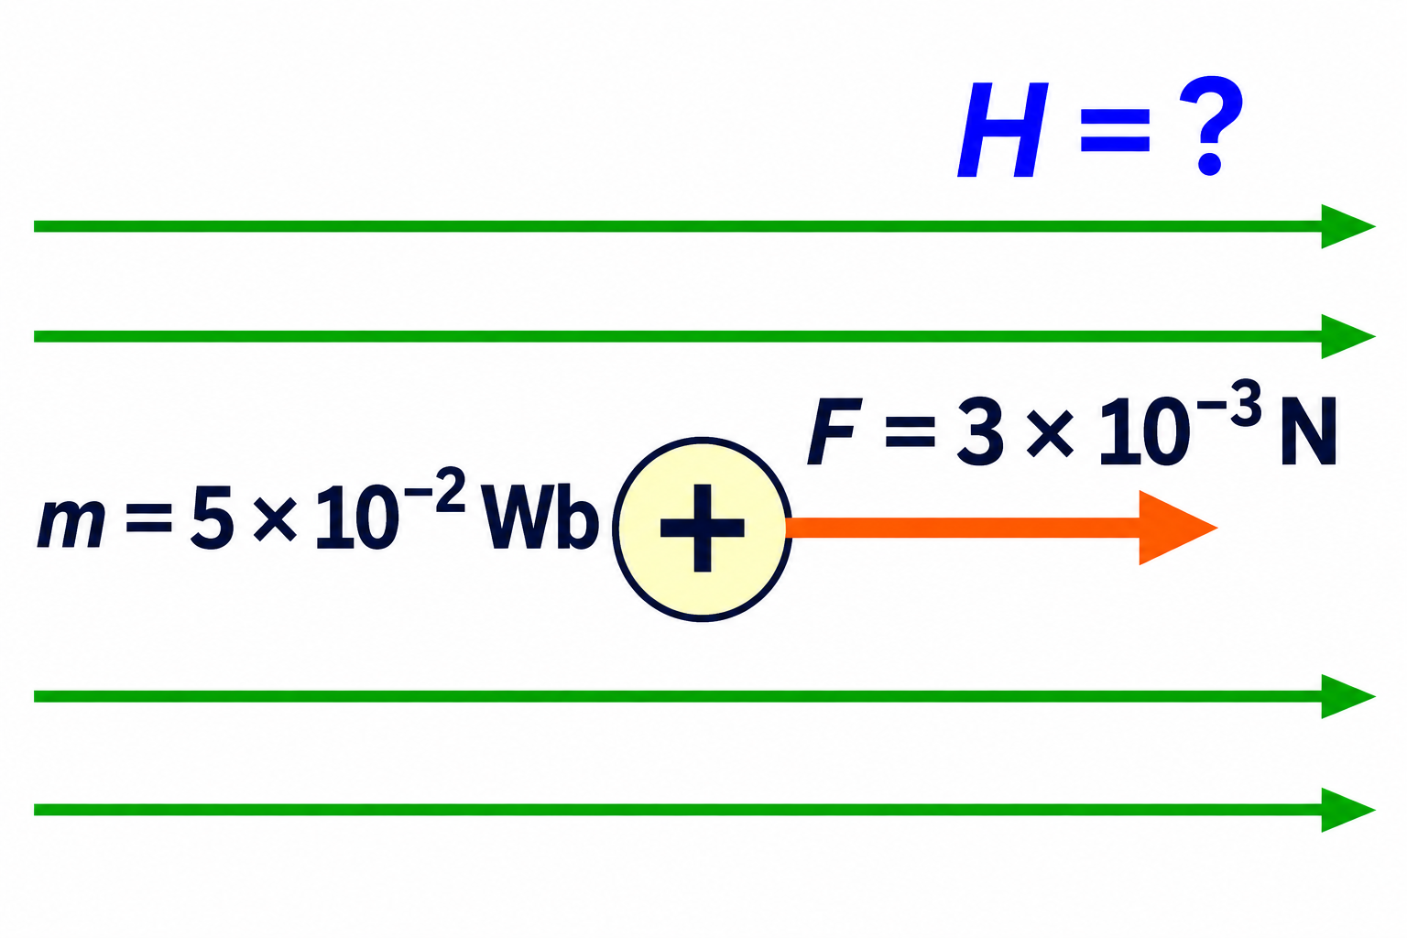
問3 条件と式の変形
問3 力と磁極の強さから、磁界を求める
求めるもの
磁界の大きさ H［A/m］
$F=mH$
両辺を m で割る
$\frac{F}{m}=\frac{mH}{m}=H$
緑：磁界 橙：磁極に働く力
H を求めるには、力 F を磁極の強さ m で割る。
電気回路B 電流と磁界 節末問題 ／ 教科書 p.131 ／ EL-509T
12
Notes:
教科書p.131節末問題3、p.124。空気中で磁極の強さ5×10⁻² Wb、そこに働く力の大きさ3×10⁻³ N。磁界の大きさHを求める。WbとNは既に公式の単位。公式F=mHをHの式に直すため、両辺を磁極の強さmで割る。右辺ではmが約分され、Hだけが残る。
出典：C:/Users/電気科ロボット工学実習室/OneDrive/デスクトップ/電気回路B授業資料/00_4章1節_教科書・課題プリント/電流と磁界_スキャン補正版.pdf、PDF7ページ目右側（教科書131ページ）。
出題内容の模式図を追加。図：OpenAI ImageGenで作成。図中の数値と未知量は問題文に対応。巻線本数は模式的。問3の磁界・力の方向は正の磁極についての説明用。

Slide 13
問3 代入・電卓・答え
問3 分子に力、分母に磁極の強さを入れる
$H=\frac{F}{m}$
$H=\frac{3×{10}^{-3}}{5×{10}^{-2}}$
上の枠 3 × 10⁻³
下の枠 5 × 10⁻²
答え H ＝ 0.06 A/m
電気回路B 電流と磁界 節末問題 ／ 教科書 p.131 ／ EL-509T
13
Notes:
教科書p.131問3、p.124。H=F/mに与えられた数を代入。EL-509Tの分数キーで分子は3×10⁻³、分母は5×10⁻²。必要に応じて小数表示に切り替える。電卓で0.06、単位を付けて0.06 A/m。手計算で10の指数をまとめる必要はない。
出典：C:/Users/電気科ロボット工学実習室/OneDrive/デスクトップ/電気回路B授業資料/00_4章1節_教科書・課題プリント/電流と磁界_スキャン補正版.pdf、PDF7ページ目右側（教科書131ページ）。

Slide 14
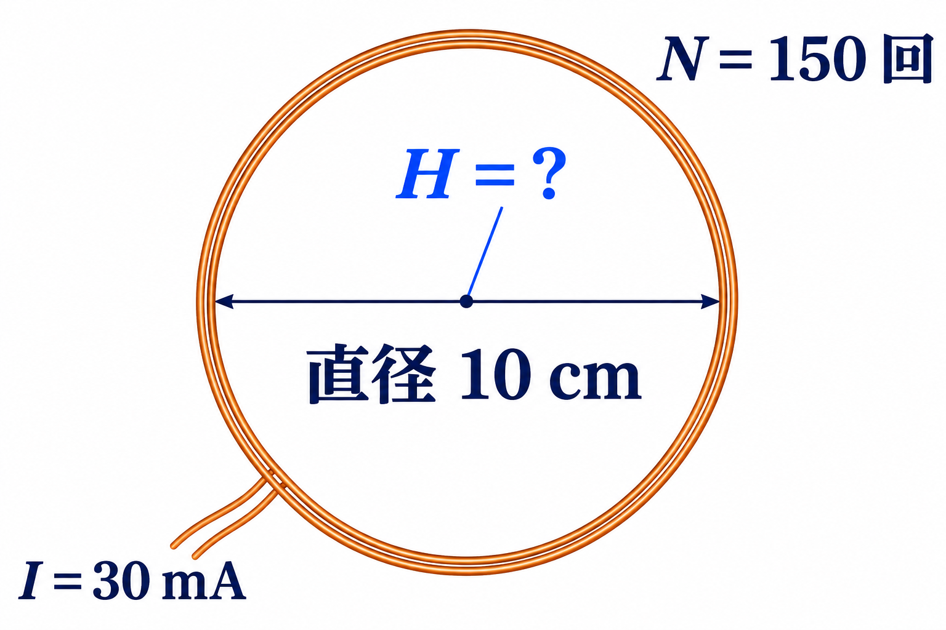
問4 コイルの形と単位換算
問4 円形コイルの中心の磁界を求める
求めるもの
中心の磁界 H［A/m］
① 半径 r は、直径の半分
直径 10 cm → 半径 5 cm
r ＝ 5 cm ＝ 0.05 m
② 電流は、mA から A に直す
I ＝ 30 mA ＝ 0.030 A
$H=\frac{NI}{2r}$
全体の巻数 N ＝ 150 回
公式には、半径を m で、電流を A で入れる。
電気回路B 電流と磁界 節末問題 ／ 教科書 p.131 ／ EL-509T
14
Notes:
出典：教科書p.131節末問題4、p.126「円形コイルの中心の磁界」。直径10 cm、巻数150の円形コイルに30 mAの電流を流す。求める量は中心の磁界の大きさH。式のrは半径なので直径を半分にし、5 cm＝0.05 mとする。1 A＝1000 mAなので30 mA＝0.030 A。Nは巻数150回。模式図は中心の位置を示し、図の線の本数は実際の巻数を表さない。
出典：C:/Users/電気科ロボット工学実習室/OneDrive/デスクトップ/電気回路B授業資料/00_4章1節_教科書・課題プリント/電流と磁界_スキャン補正版.pdf、PDF7ページ目右側（教科書131ページ）。
模式図：本授業資料用に作成したイラスト。
出題内容の模式図を追加。図：OpenAI ImageGenで作成。図中の数値と未知量は問題文に対応。巻線本数は模式的。問3の磁界・力の方向は正の磁極についての説明用。

Slide 15
問4 代入・電卓・答え
問4 半径と電流を入れて H を計算する
$H=\frac{NI}{2r}$
$H=\frac{150×0.030}{2×0.05}$
a/b で分数の枠を出す
上の枠 150 × 0.030
▼ 下の枠 2 × 0.05 ＝
答え H ＝ 45 A/m
電気回路B 電流と磁界 節末問題 ／ 教科書 p.131 ／ EL-509T
15
Notes:
出典：教科書p.131問4、p.126円形コイル中心の式。N＝150、I＝0.030 A、r＝0.05 mをH＝NI/(2r)に代入。EL-509TのW-VIEWでa/bを押し、上の枠に150×0.030。▼で下の枠に2×0.05を入れて＝。結果45は正確な値。磁界の大きさなので単位A/mを付ける。
出典：C:/Users/電気科ロボット工学実習室/OneDrive/デスクトップ/電気回路B授業資料/00_4章1節_教科書・課題プリント/電流と磁界_スキャン補正版.pdf、PDF7ページ目右側（教科書131ページ）。

Slide 16
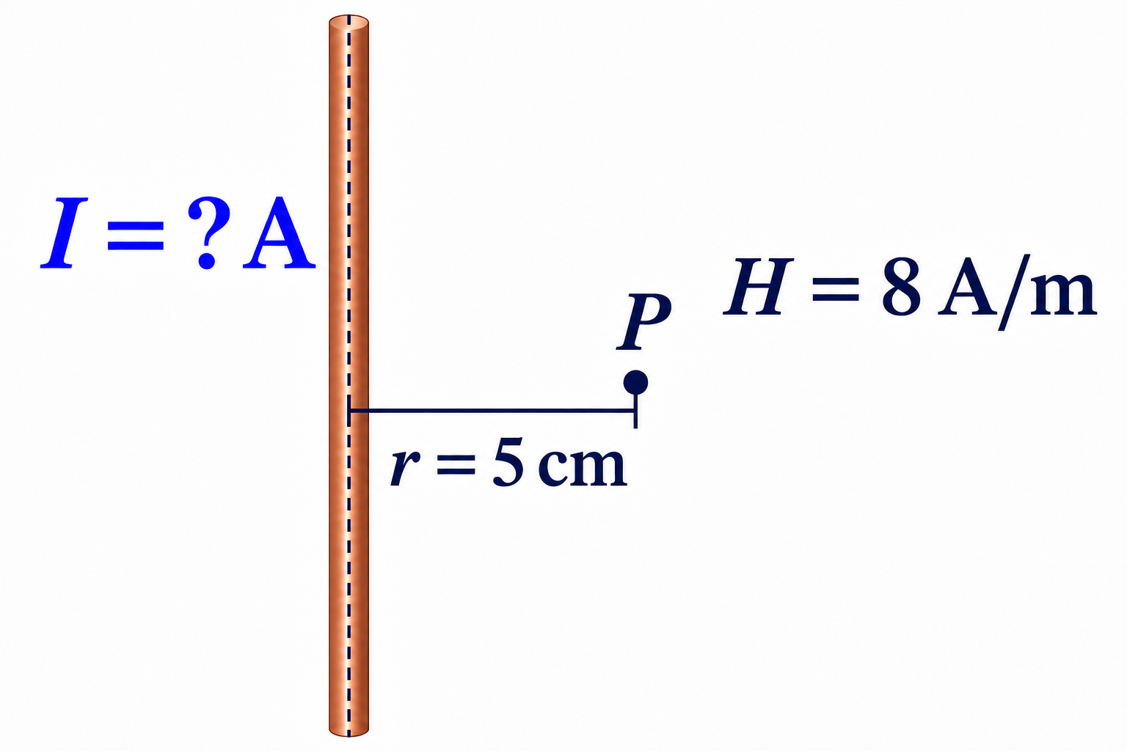
問5 導体の形と単位換算
問5 直線状導体に流れる電流を求める
求めるもの
導体に流れる電流 I［A］
導体の軸から点 P まで
r ＝ 5 cm ＝ 0.05 m
点 P の磁界 H ＝ 8 A/m
直線状導体で使う公式
$H=\frac{I}{2πr}$
求めたいのは I［A］。次に、I だけが残る形にする。
電気回路B 電流と磁界 節末問題 ／ 教科書 p.131 ／ EL-509T
16
Notes:
出典：教科書p.131節末問題5、参照先p.127「直線状導体の電流による磁界」。導体から5 cm離れた点でH＝8 A/m。求めたいのは導体に流れる電流I[A]。rは導体の中心から観測点Pまでの距離で、5 cm＝0.05 m。図は導体、距離、磁界の関係を示す模式図。
出典：C:/Users/電気科ロボット工学実習室/OneDrive/デスクトップ/電気回路B授業資料/00_4章1節_教科書・課題プリント/電流と磁界_スキャン補正版.pdf、PDF7ページ目右側（教科書131ページ）。
模式図：本授業資料用に作成したイラスト。
出題内容の模式図を追加。図：OpenAI ImageGenで作成。図中の数値と未知量は問題文に対応。巻線本数は模式的。問3の磁界・力の方向は正の磁極についての説明用。

Slide 17
問5 式の変形
問5 分母を消して、電流 I の式にする
$H=\frac{I}{2πr}$
等号の左と右に、同じ 2πr をかける。
$2πrH=I$
右側では「2πr で割る」と「2πr をかける」が打ち消し合う。
左右を入れ替えると、I ＝ 2πrH。
電気回路B 電流と磁界 節末問題 ／ 教科書 p.131 ／ EL-509T
17
Notes:
出典：教科書p.131問5、p.127直線状導体の磁界。H＝I/(2πr)の右側はIを2πrで割った形である。等号の左右に同じ2πrをかければ、右側はIだけになる。得られる2πrH＝Iは、左右を入れ替えてI＝2πrHと書いてよい。
出典：C:/Users/電気科ロボット工学実習室/OneDrive/デスクトップ/電気回路B授業資料/00_4章1節_教科書・課題プリント/電流と磁界_スキャン補正版.pdf、PDF7ページ目右側（教科書131ページ）。

Slide 18
問5 代入・電卓・答え
問5 π キーを使って電流を計算する
$I=2πrH$
$I=2×π×0.05×8$
電卓 2 × π × 0.05 × 8 ＝
小数表示：2.513274… 小数にならないときは CHANGE。
答え I ≒ 2.51 A
電気回路B 電流と磁界 節末問題 ／ 教科書 p.131 ／ EL-509T
18
Notes:
出典：教科書p.131問5、p.127直線状導体の磁界。I＝2πrHにr＝0.05、H＝8を代入。電卓で2×π×0.05×8＝。πはEL-509Tの専用キーで入力し、分数またはπを含む形で表示されたときはCHANGEで小数表示にする。2.51327412287… Aを3桁に丸め、約2.51 Aとする。
出典：C:/Users/電気科ロボット工学実習室/OneDrive/デスクトップ/電気回路B授業資料/00_4章1節_教科書・課題プリント/電流と磁界_スキャン補正版.pdf、PDF7ページ目右側（教科書131ページ）。

Slide 19
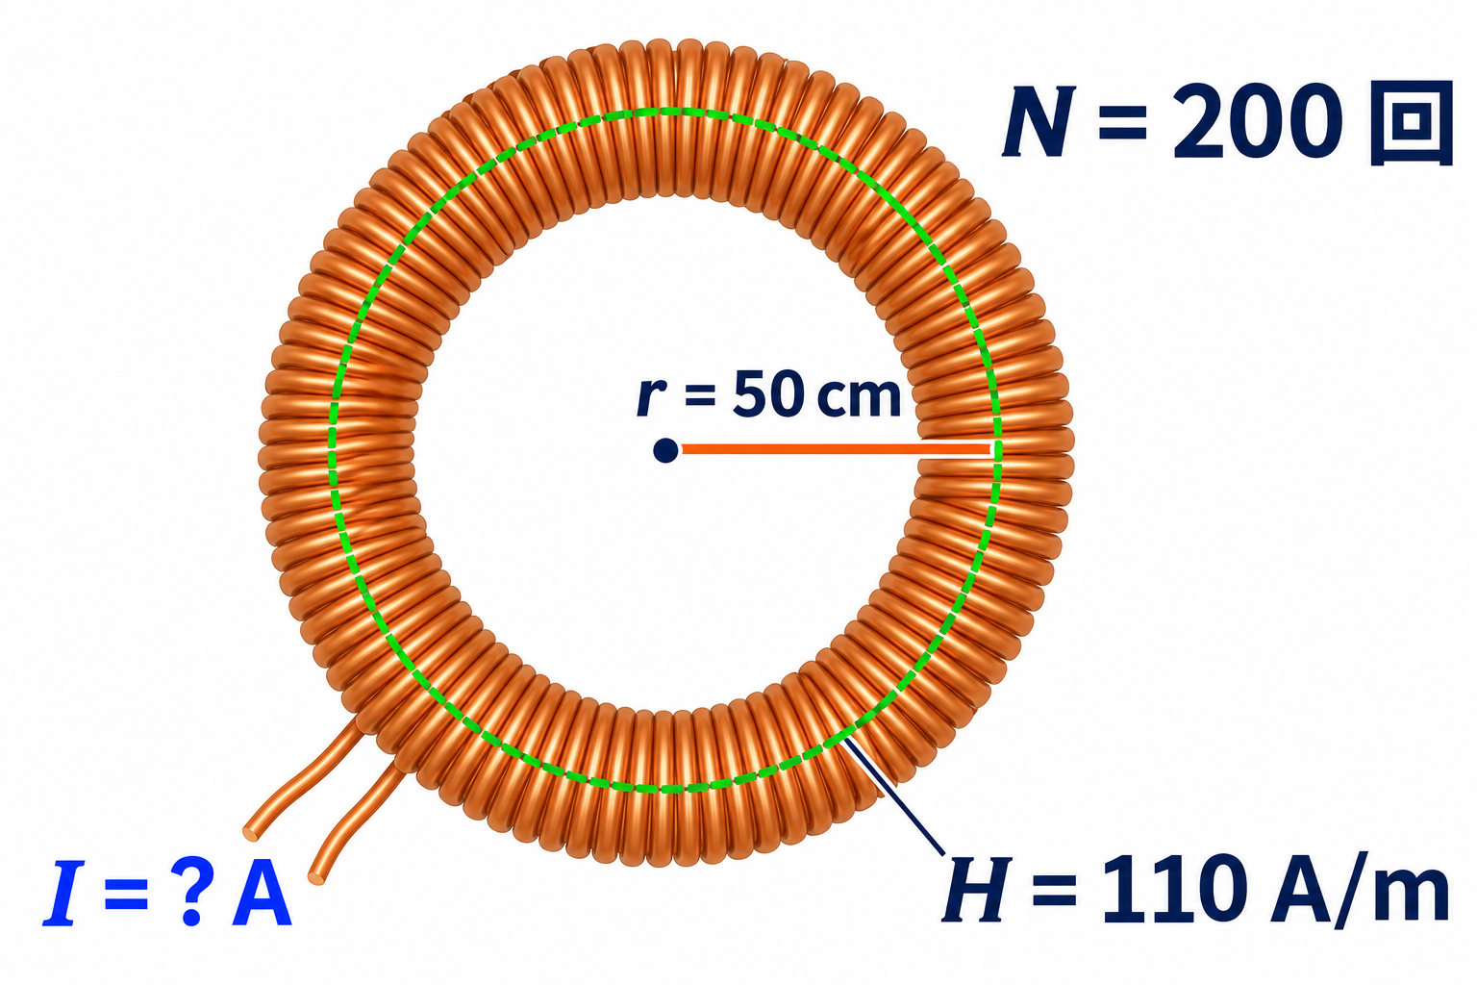
問6 コイルの形と単位換算
問6 環状コイルに流れる電流を求める
求めるもの
コイルに流れる電流 I［A］
平均半径 r ＝ 50 cm
＝ 0.50 m
全体の巻数 N ＝ 200 回
内部の磁界 H ＝ 110 A/m
環状コイルで使う公式
$H=\frac{NI}{2πr}$
r は、輪の中心から巻線の太さの中央まで。
2πr は、コイルの内部をぐるっと1周する長さ。
電気回路B 電流と磁界 節末問題 ／ 教科書 p.131 ／ EL-509T
19
Notes:
出典：教科書p.131節末問題6、p.130図29と環状コイルの公式。平均半径r＝50 cm、巻数N＝200、内部の磁界の大きさH＝110 A/m。求める量は電流I[A]。rは環状コイルの中心から巻線の太さの中央までの平均半径。50 cm＝0.50 m。2πrは内部の平均の道筋を1周する長さを表す。
出典：C:/Users/電気科ロボット工学実習室/OneDrive/デスクトップ/電気回路B授業資料/00_4章1節_教科書・課題プリント/電流と磁界_スキャン補正版.pdf、PDF7ページ目右側（教科書131ページ）。
模式図：本授業資料用に作成したイラスト。
出題内容の模式図を追加。図：OpenAI ImageGenで作成。図中の数値と未知量は問題文に対応。巻線本数は模式的。問3の磁界・力の方向は正の磁極についての説明用。

Slide 20
問6 電流の式に直す・1段階目
問6 ① 両辺に 2πr をかける
$H=\frac{NI}{2πr}$
右辺の分母を消すため、両辺に 2πr をかける。
$2πrH=NI$
右辺には、巻数 N と電流 I の積が残る。
電気回路B 電流と磁界 節末問題 ／ 教科書 p.131 ／ EL-509T
20
Notes:
出典：教科書p.131問6、p.130。H＝NI/(2πr)では、NIが2πrで割られている。左辺・右辺に同じ2πrをかけると、右辺の分母と打ち消し合う。得られた関係は2πrH＝NI。この段階では電流Iには巻数Nがまだかかっている。
出典：C:/Users/電気科ロボット工学実習室/OneDrive/デスクトップ/電気回路B授業資料/00_4章1節_教科書・課題プリント/電流と磁界_スキャン補正版.pdf、PDF7ページ目右側（教科書131ページ）。

Slide 21
問6 電流の式に直す・2段階目
問6 ② 両辺を巻数 N で割る
$2πrH=NI$
右辺を I だけにしたいので、両辺を N で割る。
$\frac{2πrH}{N}=I$
右辺では、N をかけて N で割るので、I だけが残る。
電流を求めるとき、巻数 N は分数の下に入る。
電気回路B 電流と磁界 節末問題 ／ 教科書 p.131 ／ EL-509T
21
Notes:
出典：教科書p.131問6、p.130。2πrH＝NIにおいて、右辺のIにかかっている巻数Nを外すため、両辺を同じNで割る。N≠0なので右辺のN/Nは1となり、Iだけが残る。左右を入れ替えるとI＝2πrH/N。
出典：C:/Users/電気科ロボット工学実習室/OneDrive/デスクトップ/電気回路B授業資料/00_4章1節_教科書・課題プリント/電流と磁界_スキャン補正版.pdf、PDF7ページ目右側（教科書131ページ）。

Slide 22
問6 代入・電卓・答え
問6 分数に代入して電流を計算する
$I=\frac{2πrH}{N}$
$I=\frac{2×π×0.50×110}{200}$
上の枠 2 × π × 0.50 × 110
▼ 下の枠 200 ＝
小数表示：1.727875…
答え I ≒ 1.73 A
電気回路B 電流と磁界 節末問題 ／ 教科書 p.131 ／ EL-509T
22
Notes:
出典：教科書p.131問6、p.130。I＝2πrH/Nにr＝0.50、H＝110、N＝200を入れる。EL-509Tでa/b、分子に2×π×0.50×110、▼、分母に200、＝と入力する。必要ならCHANGEで小数表示。結果は1.72787595947… A。3桁で約1.73 A。
出典：C:/Users/電気科ロボット工学実習室/OneDrive/デスクトップ/電気回路B授業資料/00_4章1節_教科書・課題プリント/電流と磁界_スキャン補正版.pdf、PDF7ページ目右側（教科書131ページ）。

Slide 23
答え合わせ
節末問題 1～6 の答え
問題 | 求めるもの | 答え
問1 | b に働く力 | 約1.11 N 左（a の方）
問2 | 点 a の磁界 | 約2.72 A/m 左（m₂ の方）
問3 | 磁極の位置の磁界 | 0.06 A/m
問4 | 円形コイル中心の磁界 | 45 A/m
問5 | 直線状導体の電流 | 約2.51 A
問6 | 環状コイルの電流 | 約1.73 A
問1・2は、大きさに向きを添えて答える。
電気回路B 電流と磁界 節末問題 ／ 教科書 p.131 ／ EL-509T
23
Notes:
問1はcがbを左に押す力の方が大きいので、合力はaのある左向き。問2は負の磁極m₂に向かう磁界の方が大きいので、点aでは左向き。問5・6はEL-509Tのπキー使用、最終値は有効数字3桁程度に丸めた。
出典：C:/Users/電気科ロボット工学実習室/OneDrive/デスクトップ/電気回路B授業資料/00_4章1節_教科書・課題プリント/電流と磁界_スキャン補正版.pdf、PDF7ページ目右側（教科書131ページ）。

